Slide 1

7장. 파일 업로드 & 다국어 처리
File & multi-language

Slide 2
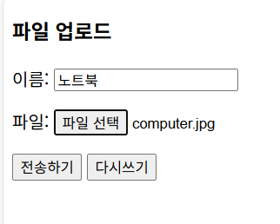
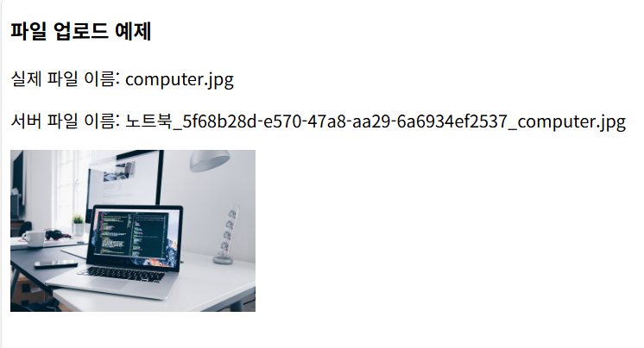
파일 업로드

Slide 3
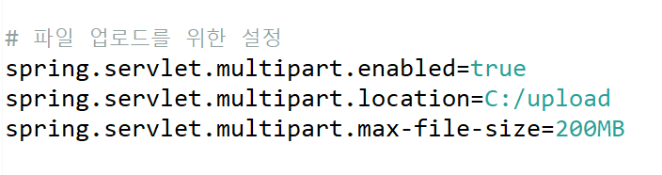
파일 업로드
파일 업로드 관련 설정

Slide 4
파일 업로드
MultipartFile 인터페이스
컨트롤러에 멀티 파트 요청으로 들어오는 매개변수 중에서 업로드된 파일과 파일 데이터를 표현할 때 사용한다.
MultipartFile 인터페이스의 주요 메서드
메서드 | 설명
getName() | 멀티 파트 폼 파라미터 이름을 반환
getOriginalFilename() | 클라이언트의 파일 시스템에서 실제 파일 이름을 반환
isEmpty() | 업로드한 파일의 존재 여부를 반환
transferTo(File dest) | 전송된 파일을 지정한 대상 파일로 전송

Slide 5
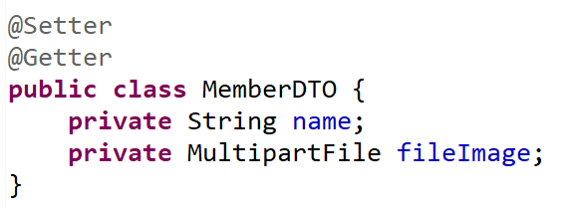
파일 업로드
MemberDTO

Slide 6
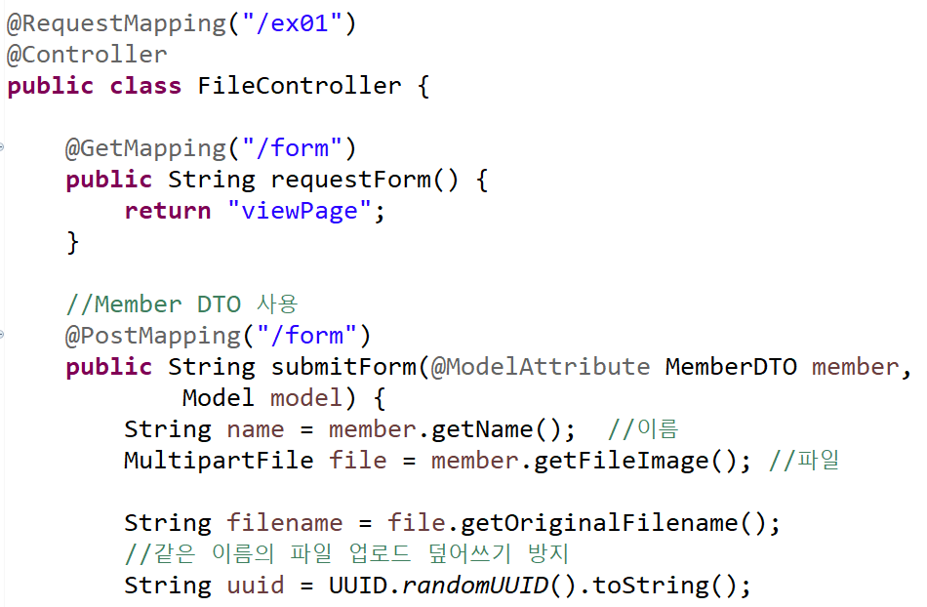
파일 업로드
FileController

Slide 7
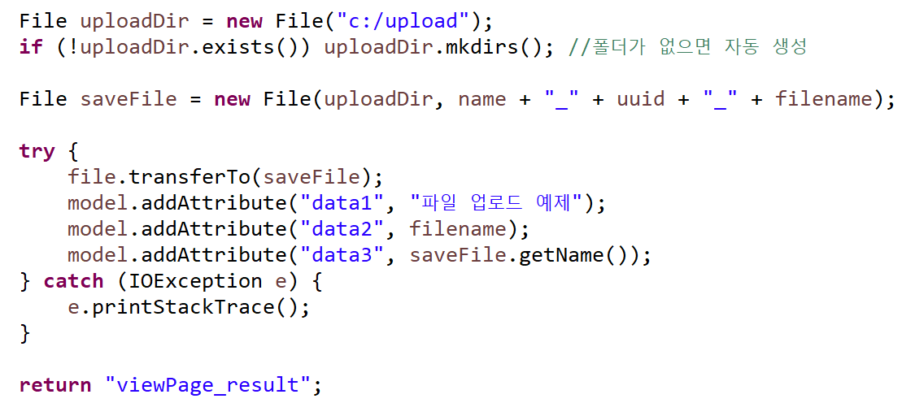
파일 업로드
FileController

Slide 8
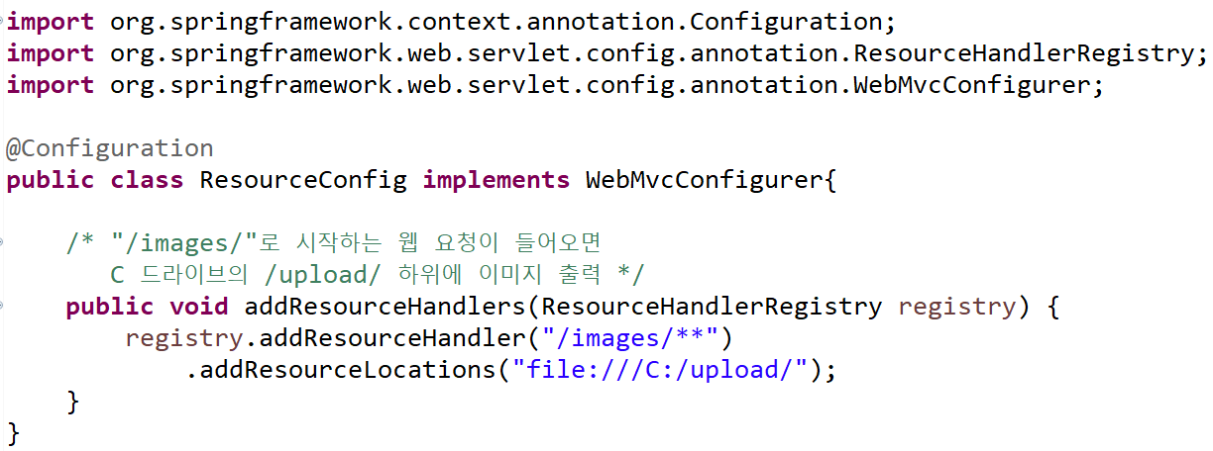
파일 업로드
ResourceConfig

Slide 9
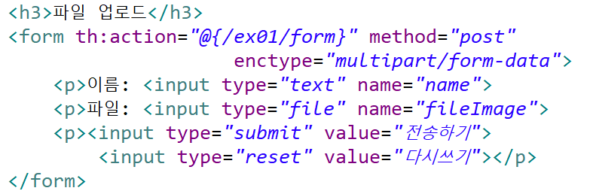
파일 업로드
viewPage
파일 업로드 항목이 있을 경우는 반드시 form의 enctype 속성을 “multipart/form-data”로 추가 해야 한다.

Slide 10
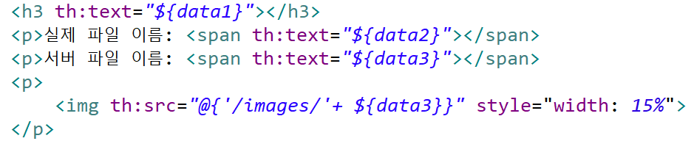
파일 업로드
viewPage_result

Slide 11
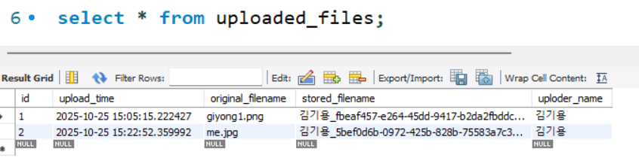
파일 업로드
파일 업로드 - DB 연동

Slide 12
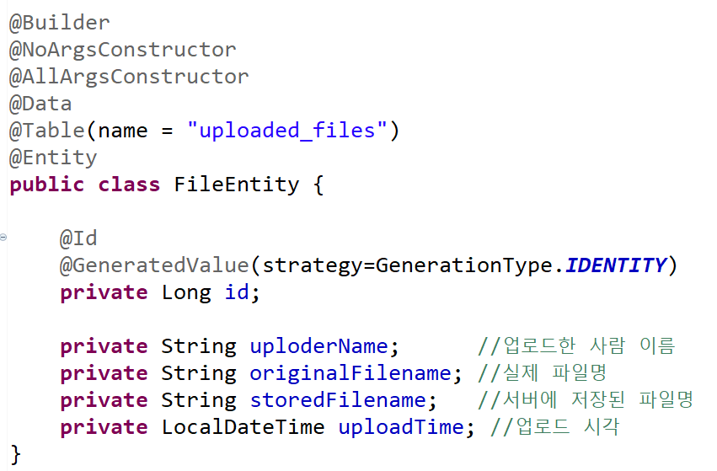
파일 업로드
Entity - FileEntity

Slide 13
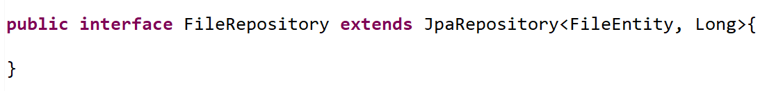
파일 업로드
FileRepository

Slide 14
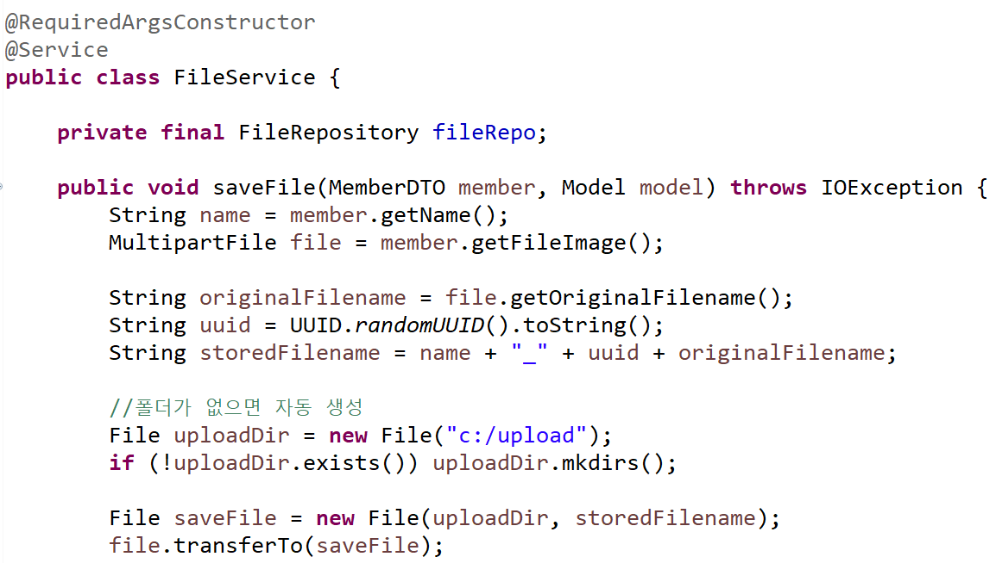
파일 업로드
FileService

Slide 15
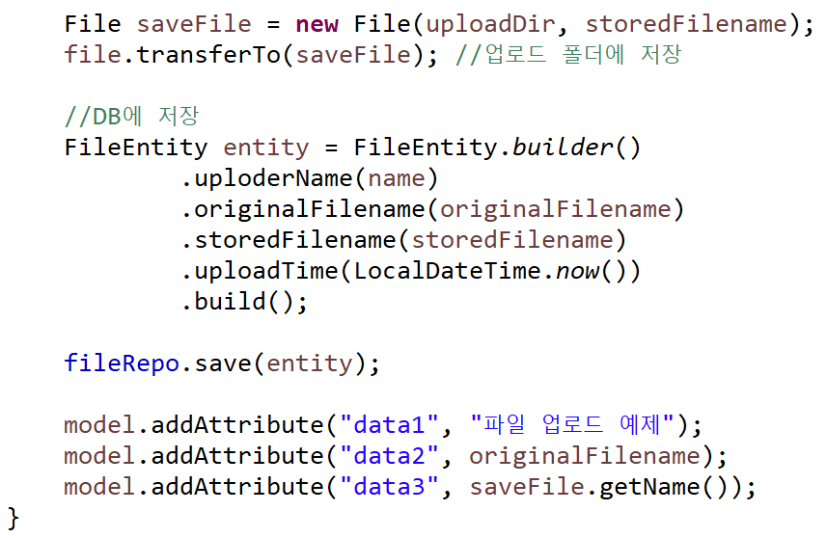
파일 업로드
FileService

Slide 16
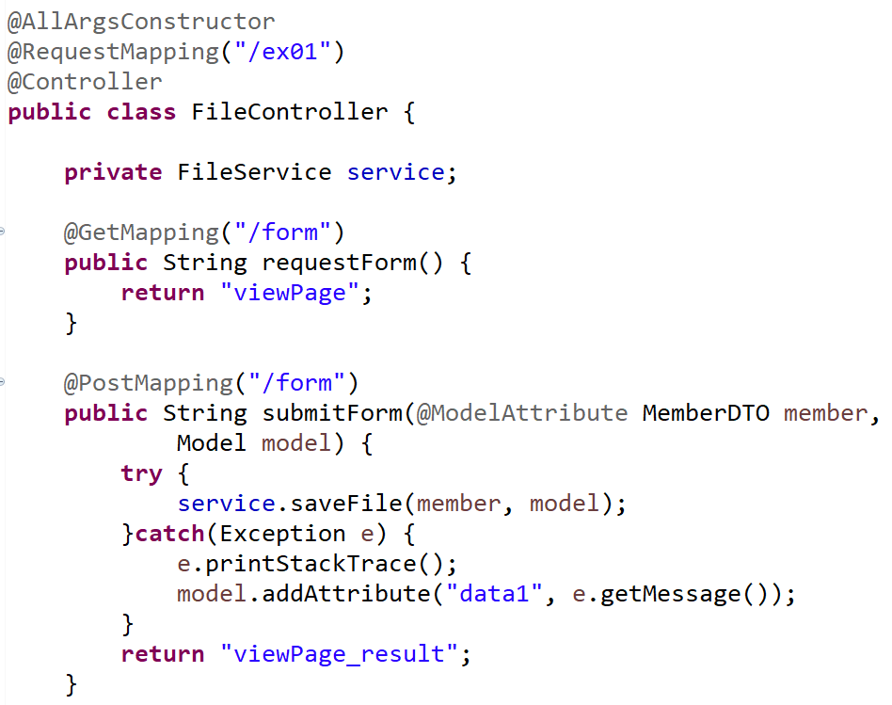
파일 업로드
FileController

